Slide 1


Slide 2
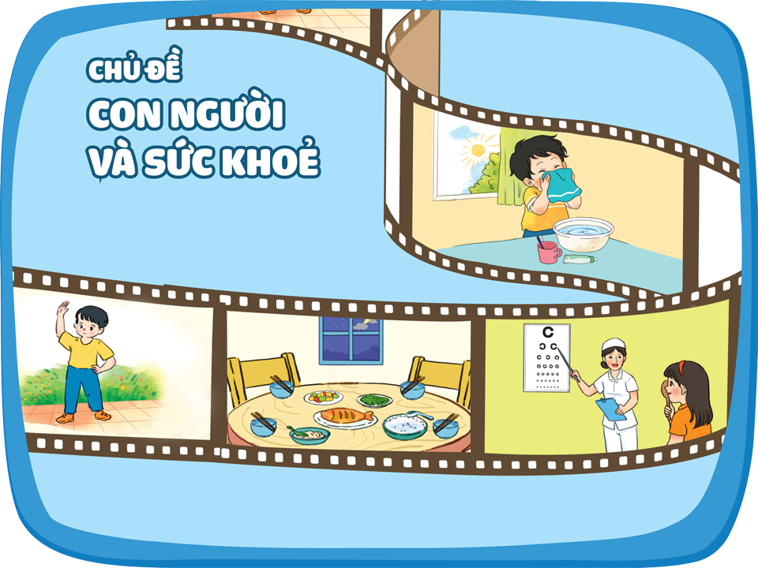

Slide 3


Slide 4

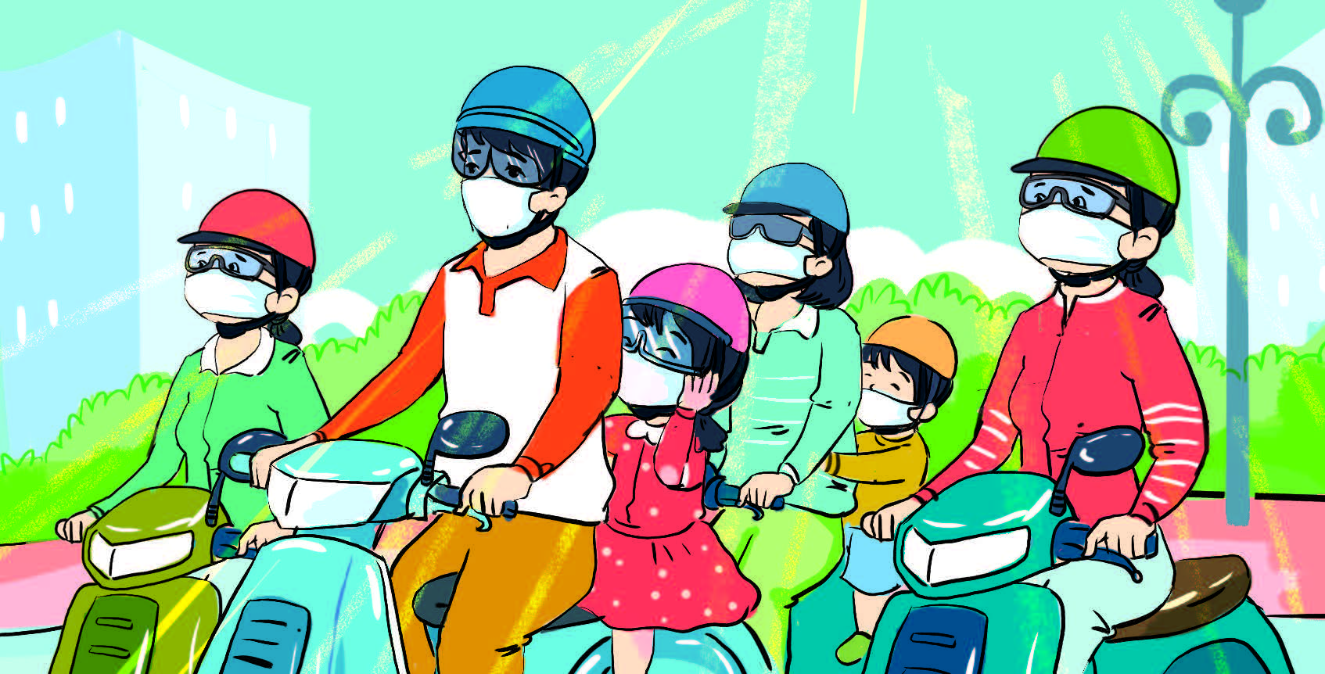
Khi ra đường bạn có đeo khẩu trang, đeo kính, mặc áo dài tay không? Vì sao?
1
Notes:
Slide 4:
-Xuất hiện 4 hình ảnh con vật
-Dòng chữ xuất hiện → Sửa: Chỉ xuất hiện dòng chữ thứ nhất. Dòng chữ thứ 2 “Click” sau khi hiệu ứng nổi từng con vật.
Hoạt động 1. Bạn nào nói cho cô biết: những hình ảnh con vật nào dưới đây?
- Tự động chạy hình rồi đến chữ
- Chờ HS suy nghĩ
Hiệu ứng nổi rõ từng con vật. → Click để xh dòng chữ thứ 2
-À các bạn đã biết, đây là con cá vàng, đây là con kiến, đây là con chim bồ câu, đây là con ngựa.
- Nào bây giờ chúng mình hãy quan sát từng con vật, và nói tên các bộ phận của chúng
(Chú ý: Click 1 con vật đầu, các con vật sau cách nhau 3 giây. Chờ HS quan sát)

Slide 5

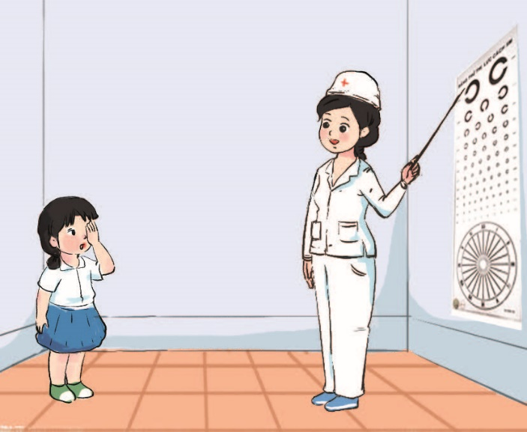
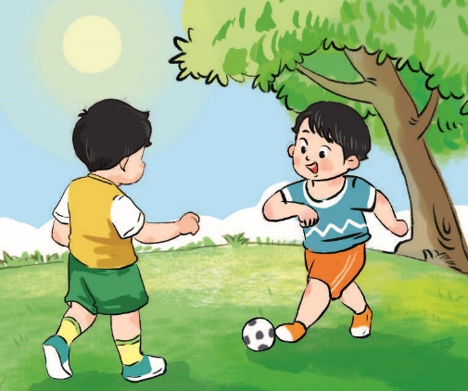
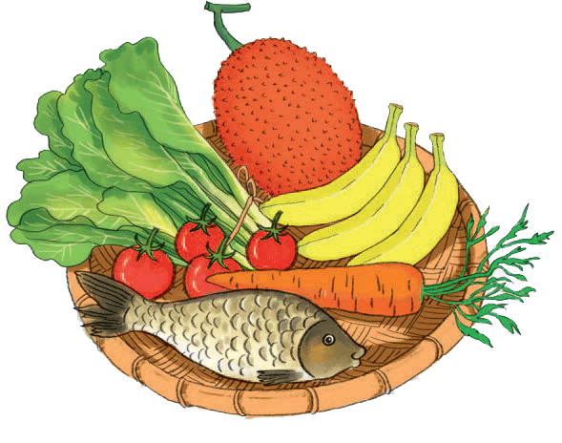

Nên, không nên làm gì để bảo vệ, chăm sóc mắt và phòng tránh cận thị?
2
3
4
5
Notes:
Slide 4:
-Xuất hiện 4 hình ảnh con vật
-Dòng chữ xuất hiện → Sửa: Chỉ xuất hiện dòng chữ thứ nhất. Dòng chữ thứ 2 “Click” sau khi hiệu ứng nổi từng con vật.
Hoạt động 1. Bạn nào nói cho cô biết: những hình ảnh con vật nào dưới đây?
- Tự động chạy hình rồi đến chữ
- Chờ HS suy nghĩ
Hiệu ứng nổi rõ từng con vật. → Click để xh dòng chữ thứ 2
-À các bạn đã biết, đây là con cá vàng, đây là con kiến, đây là con chim bồ câu, đây là con ngựa.
- Nào bây giờ chúng mình hãy quan sát từng con vật, và nói tên các bộ phận của chúng
(Chú ý: Click 1 con vật đầu, các con vật sau cách nhau 3 giây. Chờ HS quan sát)

Slide 6
Nên, không nên làm gì để bảo vệ, chăm sóc mắt và phòng tránh cận thị?
2
Nên khám mắt định kỳ và thường xuyên.
Notes:
Slide 4:
-Xuất hiện 4 hình ảnh con vật
-Dòng chữ xuất hiện → Sửa: Chỉ xuất hiện dòng chữ thứ nhất. Dòng chữ thứ 2 “Click” sau khi hiệu ứng nổi từng con vật.
Hoạt động 1. Bạn nào nói cho cô biết: những hình ảnh con vật nào dưới đây?
- Tự động chạy hình rồi đến chữ
- Chờ HS suy nghĩ
Hiệu ứng nổi rõ từng con vật. → Click để xh dòng chữ thứ 2
-À các bạn đã biết, đây là con cá vàng, đây là con kiến, đây là con chim bồ câu, đây là con ngựa.
- Nào bây giờ chúng mình hãy quan sát từng con vật, và nói tên các bộ phận của chúng
(Chú ý: Click 1 con vật đầu, các con vật sau cách nhau 3 giây. Chờ HS quan sát)

Slide 7
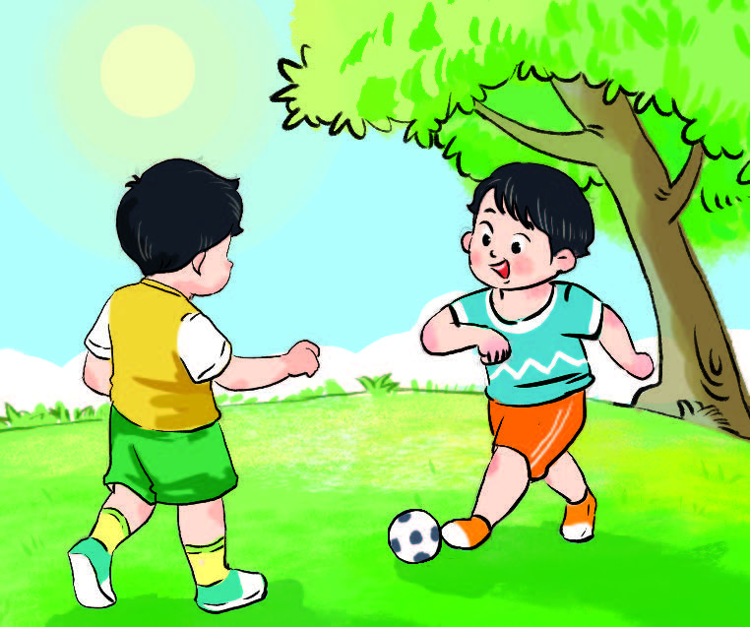
Nên, không nên làm gì để bảo vệ, chăm sóc mắt và phòng tránh cận thị?
3
Nên chơi vận động ngoài trời.
Notes:
Slide 4:
-Xuất hiện 4 hình ảnh con vật
-Dòng chữ xuất hiện → Sửa: Chỉ xuất hiện dòng chữ thứ nhất. Dòng chữ thứ 2 “Click” sau khi hiệu ứng nổi từng con vật.
Hoạt động 1. Bạn nào nói cho cô biết: những hình ảnh con vật nào dưới đây?
- Tự động chạy hình rồi đến chữ
- Chờ HS suy nghĩ
Hiệu ứng nổi rõ từng con vật. → Click để xh dòng chữ thứ 2
-À các bạn đã biết, đây là con cá vàng, đây là con kiến, đây là con chim bồ câu, đây là con ngựa.
- Nào bây giờ chúng mình hãy quan sát từng con vật, và nói tên các bộ phận của chúng
(Chú ý: Click 1 con vật đầu, các con vật sau cách nhau 3 giây. Chờ HS quan sát)

Slide 8

Nên, không nên làm gì để bảo vệ, chăm sóc mắt và phòng tránh cận thị?
4
Không nên ngồi học ở nơi thiếu ánh sáng, mắt quá gần với vở.
Notes:
Slide 4:
-Xuất hiện 4 hình ảnh con vật
-Dòng chữ xuất hiện → Sửa: Chỉ xuất hiện dòng chữ thứ nhất. Dòng chữ thứ 2 “Click” sau khi hiệu ứng nổi từng con vật.
Hoạt động 1. Bạn nào nói cho cô biết: những hình ảnh con vật nào dưới đây?
- Tự động chạy hình rồi đến chữ
- Chờ HS suy nghĩ
Hiệu ứng nổi rõ từng con vật. → Click để xh dòng chữ thứ 2
-À các bạn đã biết, đây là con cá vàng, đây là con kiến, đây là con chim bồ câu, đây là con ngựa.
- Nào bây giờ chúng mình hãy quan sát từng con vật, và nói tên các bộ phận của chúng
(Chú ý: Click 1 con vật đầu, các con vật sau cách nhau 3 giây. Chờ HS quan sát)

Slide 9
Nên, không nên làm gì để bảo vệ, chăm sóc mắt và phòng tránh cận thị?
5
Nên ăn các loại hoa quả, rau củ.
Notes:
Slide 4:
-Xuất hiện 4 hình ảnh con vật
-Dòng chữ xuất hiện → Sửa: Chỉ xuất hiện dòng chữ thứ nhất. Dòng chữ thứ 2 “Click” sau khi hiệu ứng nổi từng con vật.
Hoạt động 1. Bạn nào nói cho cô biết: những hình ảnh con vật nào dưới đây?
- Tự động chạy hình rồi đến chữ
- Chờ HS suy nghĩ
Hiệu ứng nổi rõ từng con vật. → Click để xh dòng chữ thứ 2
-À các bạn đã biết, đây là con cá vàng, đây là con kiến, đây là con chim bồ câu, đây là con ngựa.
- Nào bây giờ chúng mình hãy quan sát từng con vật, và nói tên các bộ phận của chúng
(Chú ý: Click 1 con vật đầu, các con vật sau cách nhau 3 giây. Chờ HS quan sát)

Slide 10

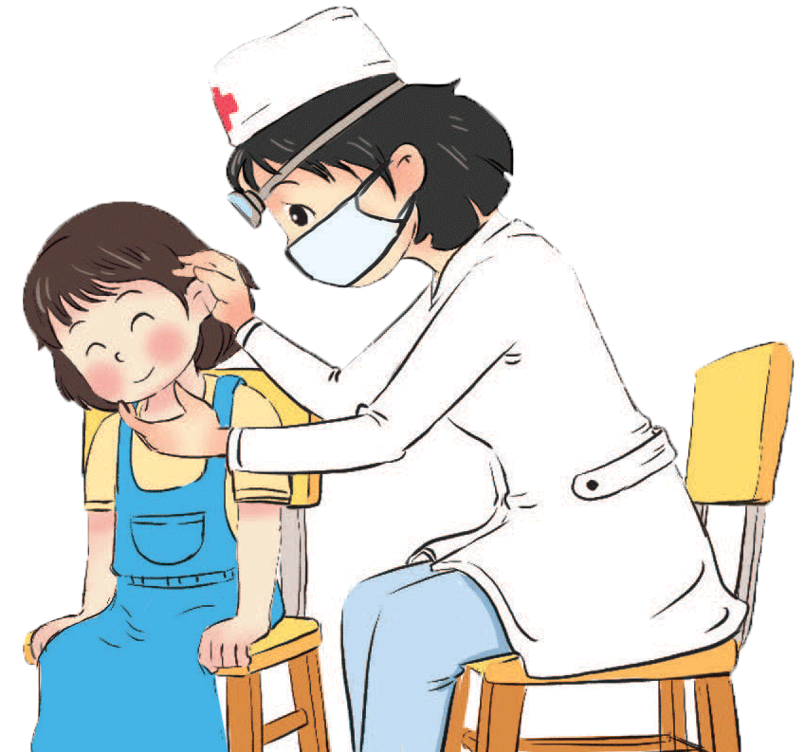
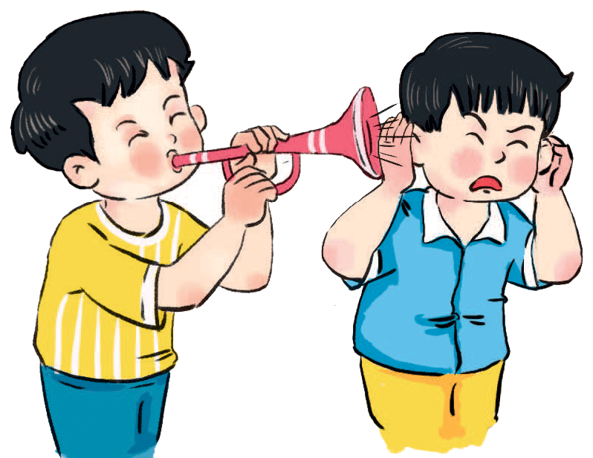
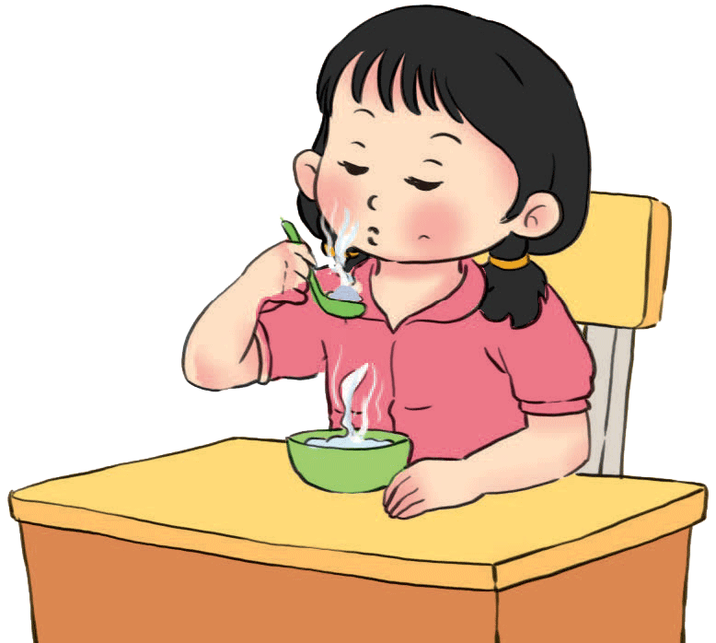
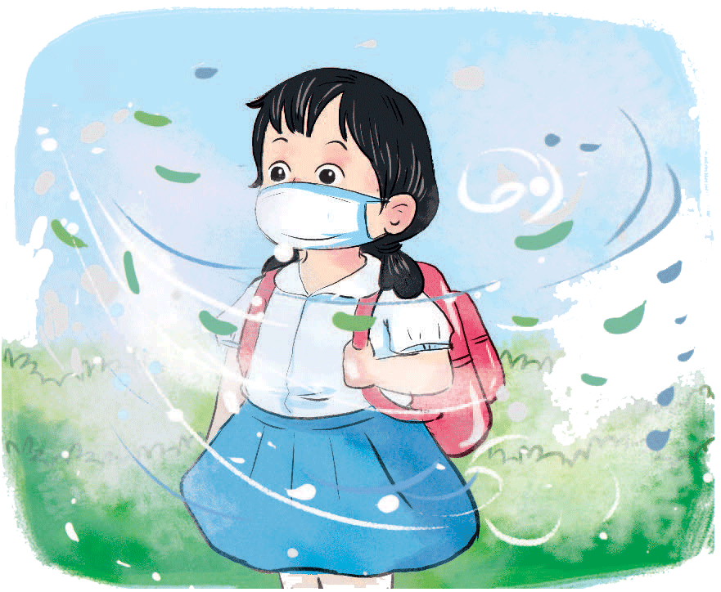
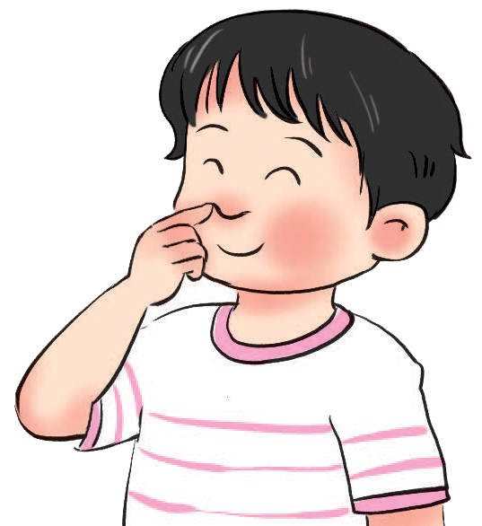
Nên, không nên làm gì để bảo vệ và chăm sóc mũi, lưỡi, tai?
6
7
8
9
10
Notes:
Slide 4:
-Xuất hiện 4 hình ảnh con vật
-Dòng chữ xuất hiện → Sửa: Chỉ xuất hiện dòng chữ thứ nhất. Dòng chữ thứ 2 “Click” sau khi hiệu ứng nổi từng con vật.
Hoạt động 1. Bạn nào nói cho cô biết: những hình ảnh con vật nào dưới đây?
- Tự động chạy hình rồi đến chữ
- Chờ HS suy nghĩ
Hiệu ứng nổi rõ từng con vật. → Click để xh dòng chữ thứ 2
-À các bạn đã biết, đây là con cá vàng, đây là con kiến, đây là con chim bồ câu, đây là con ngựa.
- Nào bây giờ chúng mình hãy quan sát từng con vật, và nói tên các bộ phận của chúng
(Chú ý: Click 1 con vật đầu, các con vật sau cách nhau 3 giây. Chờ HS quan sát)

Slide 11
Nên, không nên làm gì để bảo vệ và chăm sóc mũi, lưỡi, tai?
6
Nên đi khám bác sĩ định kì, thường xuyên.
Notes:
Slide 4:
-Xuất hiện 4 hình ảnh con vật
-Dòng chữ xuất hiện → Sửa: Chỉ xuất hiện dòng chữ thứ nhất. Dòng chữ thứ 2 “Click” sau khi hiệu ứng nổi từng con vật.
Hoạt động 1. Bạn nào nói cho cô biết: những hình ảnh con vật nào dưới đây?
- Tự động chạy hình rồi đến chữ
- Chờ HS suy nghĩ
Hiệu ứng nổi rõ từng con vật. → Click để xh dòng chữ thứ 2
-À các bạn đã biết, đây là con cá vàng, đây là con kiến, đây là con chim bồ câu, đây là con ngựa.
- Nào bây giờ chúng mình hãy quan sát từng con vật, và nói tên các bộ phận của chúng
(Chú ý: Click 1 con vật đầu, các con vật sau cách nhau 3 giây. Chờ HS quan sát)

Slide 12
Nên, không nên làm gì để bảo vệ và chăm sóc mũi, lưỡi, tai?
7
Không nên thổi kèn vào tai bạn.
Notes:
Slide 4:
-Xuất hiện 4 hình ảnh con vật
-Dòng chữ xuất hiện → Sửa: Chỉ xuất hiện dòng chữ thứ nhất. Dòng chữ thứ 2 “Click” sau khi hiệu ứng nổi từng con vật.
Hoạt động 1. Bạn nào nói cho cô biết: những hình ảnh con vật nào dưới đây?
- Tự động chạy hình rồi đến chữ
- Chờ HS suy nghĩ
Hiệu ứng nổi rõ từng con vật. → Click để xh dòng chữ thứ 2
-À các bạn đã biết, đây là con cá vàng, đây là con kiến, đây là con chim bồ câu, đây là con ngựa.
- Nào bây giờ chúng mình hãy quan sát từng con vật, và nói tên các bộ phận của chúng
(Chú ý: Click 1 con vật đầu, các con vật sau cách nhau 3 giây. Chờ HS quan sát)

Slide 13
Nên, không nên làm gì để bảo vệ và chăm sóc mũi, lưỡi, tai?
8
Nên thổi làm nguội đồ ăn trước khi ăn.
Notes:
Slide 4:
-Xuất hiện 4 hình ảnh con vật
-Dòng chữ xuất hiện → Sửa: Chỉ xuất hiện dòng chữ thứ nhất. Dòng chữ thứ 2 “Click” sau khi hiệu ứng nổi từng con vật.
Hoạt động 1. Bạn nào nói cho cô biết: những hình ảnh con vật nào dưới đây?
- Tự động chạy hình rồi đến chữ
- Chờ HS suy nghĩ
Hiệu ứng nổi rõ từng con vật. → Click để xh dòng chữ thứ 2
-À các bạn đã biết, đây là con cá vàng, đây là con kiến, đây là con chim bồ câu, đây là con ngựa.
- Nào bây giờ chúng mình hãy quan sát từng con vật, và nói tên các bộ phận của chúng
(Chú ý: Click 1 con vật đầu, các con vật sau cách nhau 3 giây. Chờ HS quan sát)

Slide 14
Nên, không nên làm gì để bảo vệ và chăm sóc mũi, lưỡi, tai?
8
Nên đeo khẩu trang để bảo vệ mũi.
Notes:
Slide 4:
-Xuất hiện 4 hình ảnh con vật
-Dòng chữ xuất hiện → Sửa: Chỉ xuất hiện dòng chữ thứ nhất. Dòng chữ thứ 2 “Click” sau khi hiệu ứng nổi từng con vật.
Hoạt động 1. Bạn nào nói cho cô biết: những hình ảnh con vật nào dưới đây?
- Tự động chạy hình rồi đến chữ
- Chờ HS suy nghĩ
Hiệu ứng nổi rõ từng con vật. → Click để xh dòng chữ thứ 2
-À các bạn đã biết, đây là con cá vàng, đây là con kiến, đây là con chim bồ câu, đây là con ngựa.
- Nào bây giờ chúng mình hãy quan sát từng con vật, và nói tên các bộ phận của chúng
(Chú ý: Click 1 con vật đầu, các con vật sau cách nhau 3 giây. Chờ HS quan sát)

Slide 15
Nên, không nên làm gì để bảo vệ và chăm sóc mũi, lưỡi, tai?
9
Không nên ngoáy mũi.
Notes:
Slide 4:
-Xuất hiện 4 hình ảnh con vật
-Dòng chữ xuất hiện → Sửa: Chỉ xuất hiện dòng chữ thứ nhất. Dòng chữ thứ 2 “Click” sau khi hiệu ứng nổi từng con vật.
Hoạt động 1. Bạn nào nói cho cô biết: những hình ảnh con vật nào dưới đây?
- Tự động chạy hình rồi đến chữ
- Chờ HS suy nghĩ
Hiệu ứng nổi rõ từng con vật. → Click để xh dòng chữ thứ 2
-À các bạn đã biết, đây là con cá vàng, đây là con kiến, đây là con chim bồ câu, đây là con ngựa.
- Nào bây giờ chúng mình hãy quan sát từng con vật, và nói tên các bộ phận của chúng
(Chú ý: Click 1 con vật đầu, các con vật sau cách nhau 3 giây. Chờ HS quan sát)

Slide 16
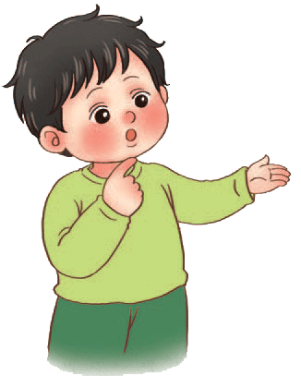
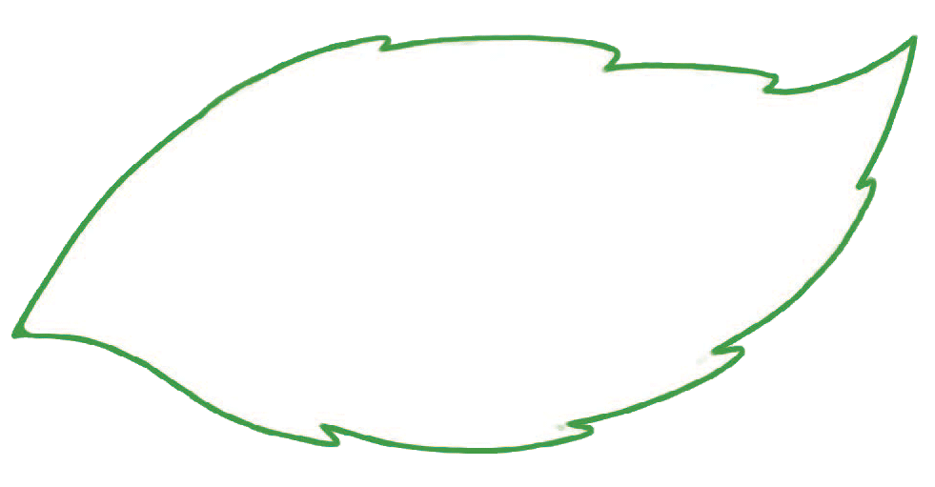
Bạn đã làm gì
để bảo vệ và chăm sóc
các giác quan?
Năm giác quan rất quan trọng đối với con người. Chúng mình cần thường xuyên chăm sóc và bảo vệ các giác quan.
Notes:
Slide 4:
-Xuất hiện 4 hình ảnh con vật
-Dòng chữ xuất hiện → Sửa: Chỉ xuất hiện dòng chữ thứ nhất. Dòng chữ thứ 2 “Click” sau khi hiệu ứng nổi từng con vật.
Hoạt động 1. Bạn nào nói cho cô biết: những hình ảnh con vật nào dưới đây?
- Tự động chạy hình rồi đến chữ
- Chờ HS suy nghĩ
Hiệu ứng nổi rõ từng con vật. → Click để xh dòng chữ thứ 2
-À các bạn đã biết, đây là con cá vàng, đây là con kiến, đây là con chim bồ câu, đây là con ngựa.
- Nào bây giờ chúng mình hãy quan sát từng con vật, và nói tên các bộ phận của chúng
(Chú ý: Click 1 con vật đầu, các con vật sau cách nhau 3 giây. Chờ HS quan sát)

Slide 17

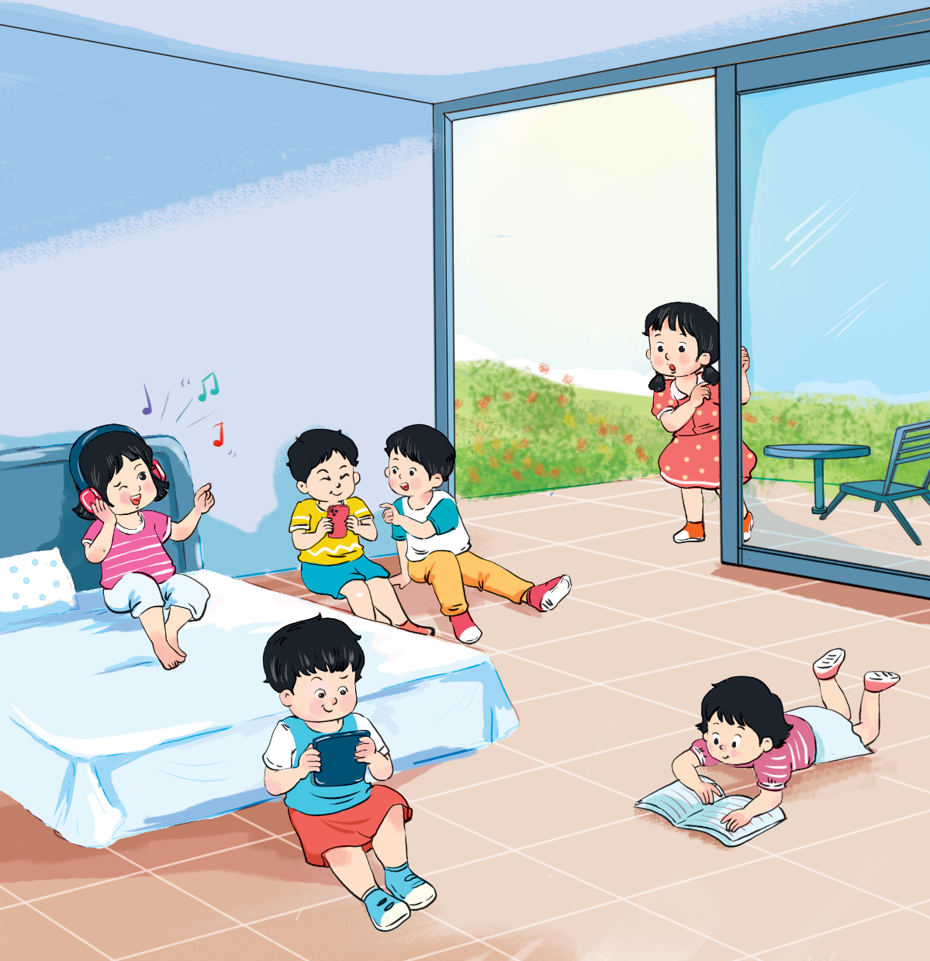
Các bạn trong hình đang làm gì? Chúng mình có thể khuyên các bạn điều gì để bảo vệ các giác quan?
Bạn xem điện thoại nhiều sẽ hỏng mắt đấy!
?
Notes:
Slide 4:
-Xuất hiện 4 hình ảnh con vật
-Dòng chữ xuất hiện → Sửa: Chỉ xuất hiện dòng chữ thứ nhất. Dòng chữ thứ 2 “Click” sau khi hiệu ứng nổi từng con vật.
Hoạt động 1. Bạn nào nói cho cô biết: những hình ảnh con vật nào dưới đây?
- Tự động chạy hình rồi đến chữ
- Chờ HS suy nghĩ
Hiệu ứng nổi rõ từng con vật. → Click để xh dòng chữ thứ 2
-À các bạn đã biết, đây là con cá vàng, đây là con kiến, đây là con chim bồ câu, đây là con ngựa.
- Nào bây giờ chúng mình hãy quan sát từng con vật, và nói tên các bộ phận của chúng
(Chú ý: Click 1 con vật đầu, các con vật sau cách nhau 3 giây. Chờ HS quan sát)

Slide 18


